Slide 1
Презентация ПО ЛАБОРАТОРНОЙ РАБОТЕ № 8 дисциплина: Моделирование информационных процессов тема:Модель TCP/AQM(SIR)
Студент:Сулицкий Богдан Романович, 1032201388
Группа: НФИбд-02-20
Преподаватель: Королькова Анна Владиславовна

Slide 2
Цель работы
Выполнения всех лабораторных работ раздела “Компонентное моделирование. Scilab, подсистема xcos” и задания для самостоятельного выполнения.

Slide 3
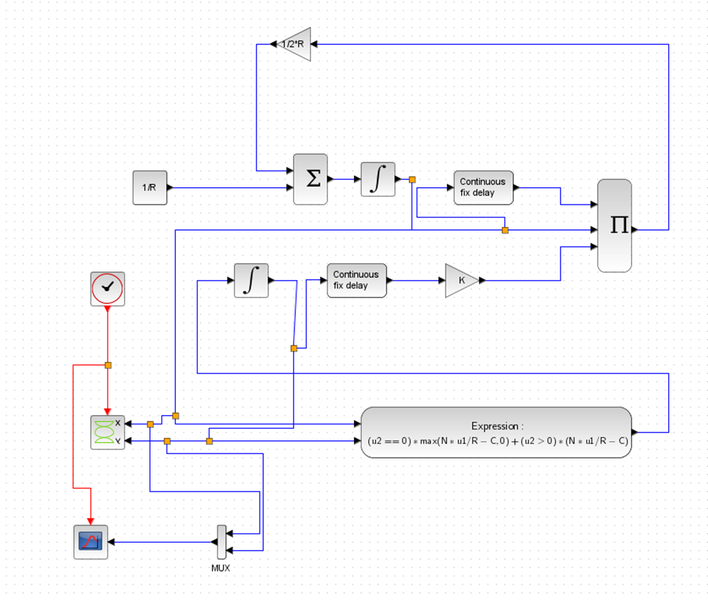
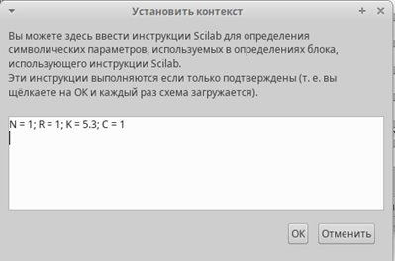
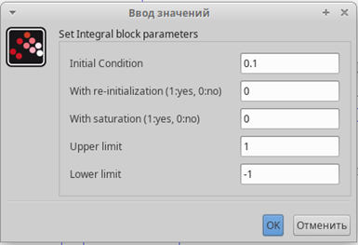
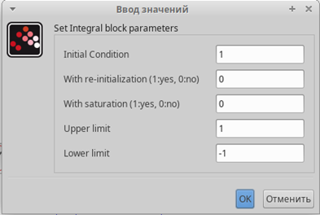
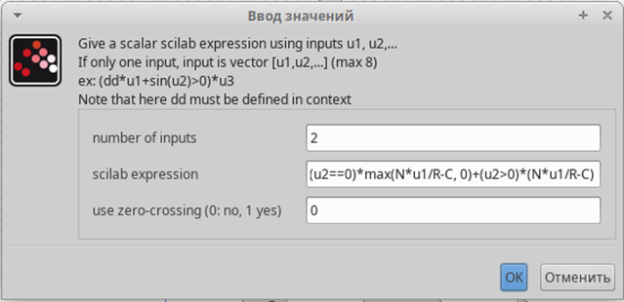
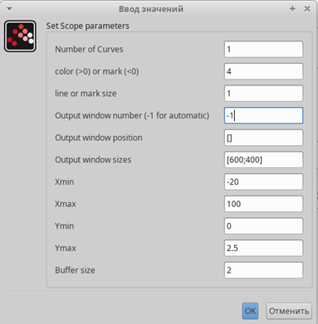
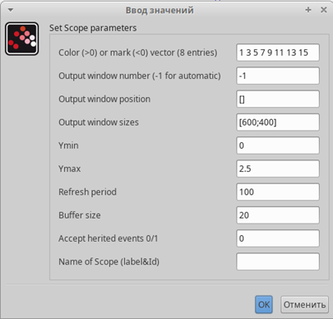
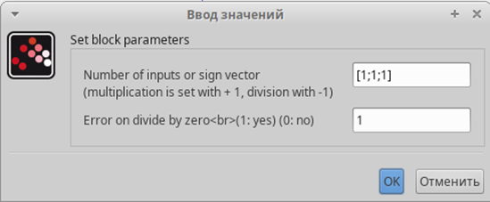
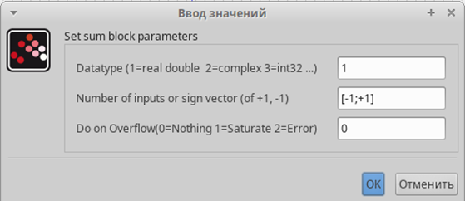
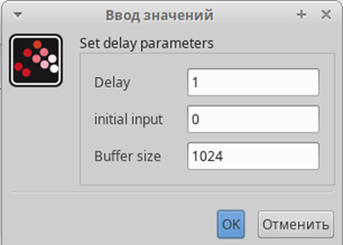
Реализация модели в xcos
Схема xcos, моделирующая систему, с начальными значениями параметров N = 1, R = 1, K = 5, 3, C = 1, W(0) = 0, 1, Q(0) = 1

Slide 4
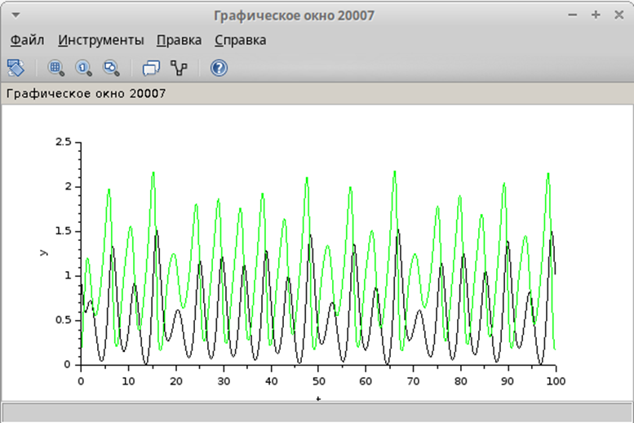
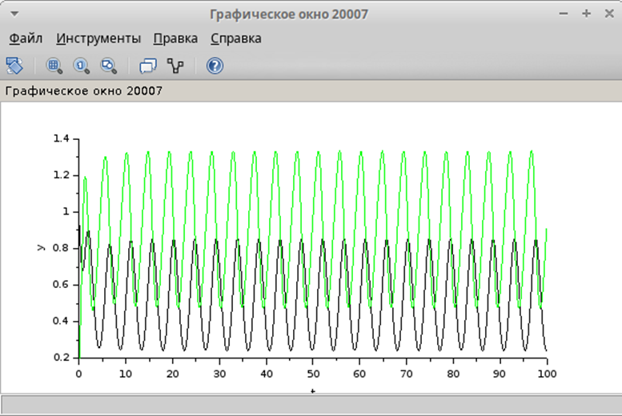
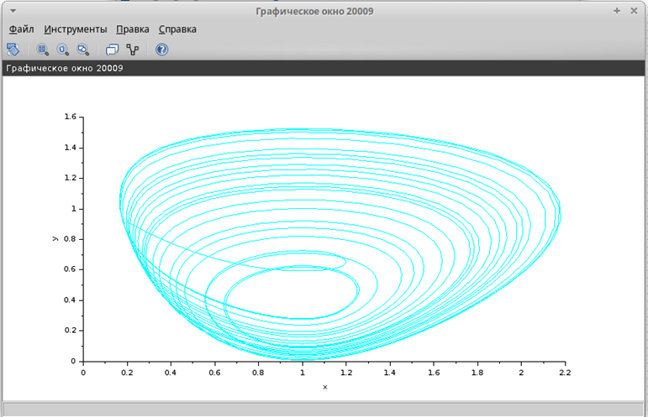
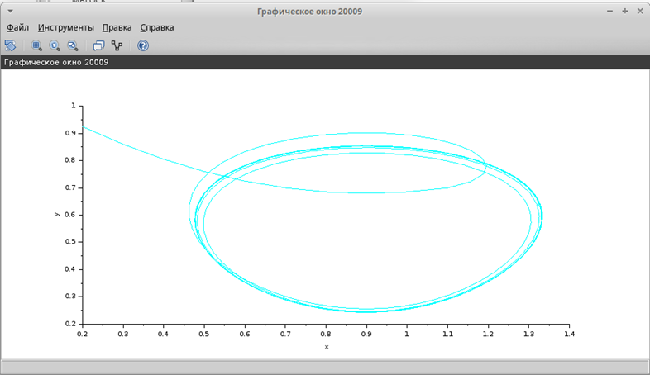
Результат модели в xcos

Slide 5
Задание для самостоятельного выполнения
Реализую предыдущую модель с использованием языка Modelica в среде OpenModelica. Для реализации задержки использую оператор delay(). Построю график динамики изменения размера TCP окна W(t) и размера очереди Q(t) и фазовый портрет (W, Q).

Slide 6
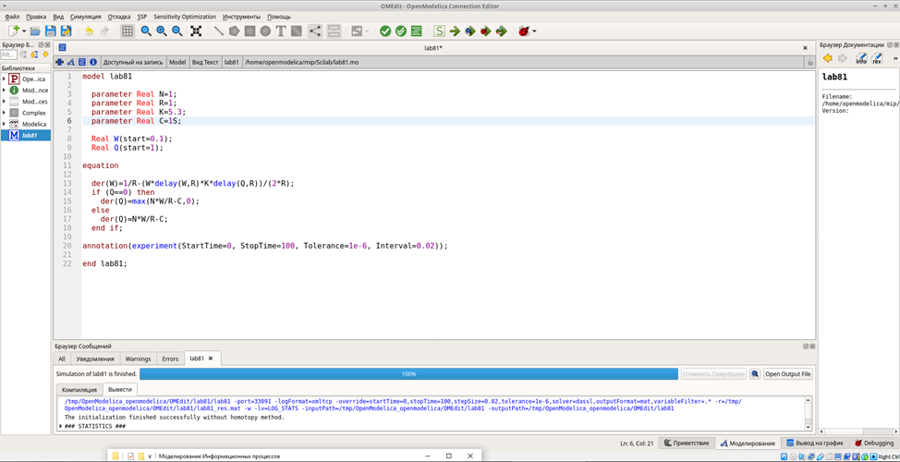
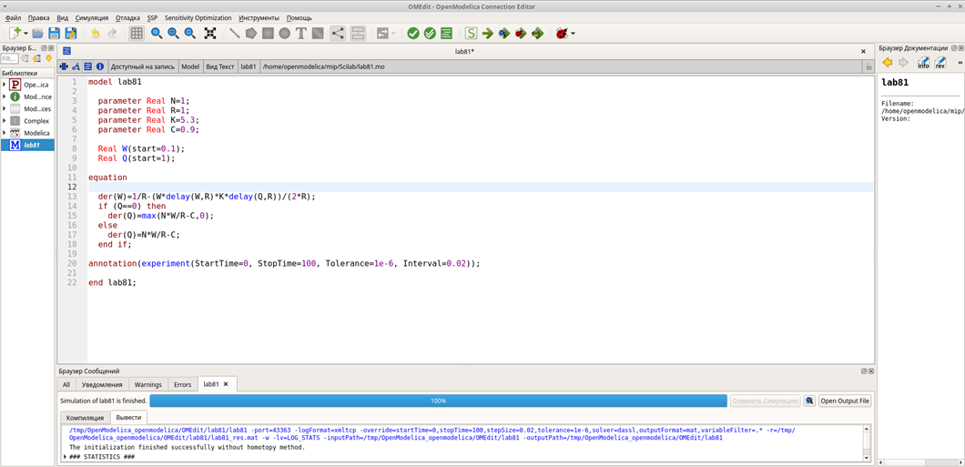
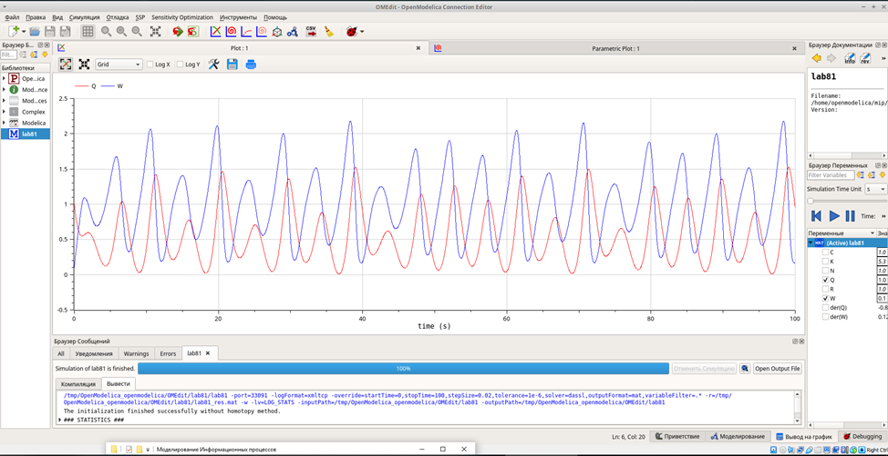
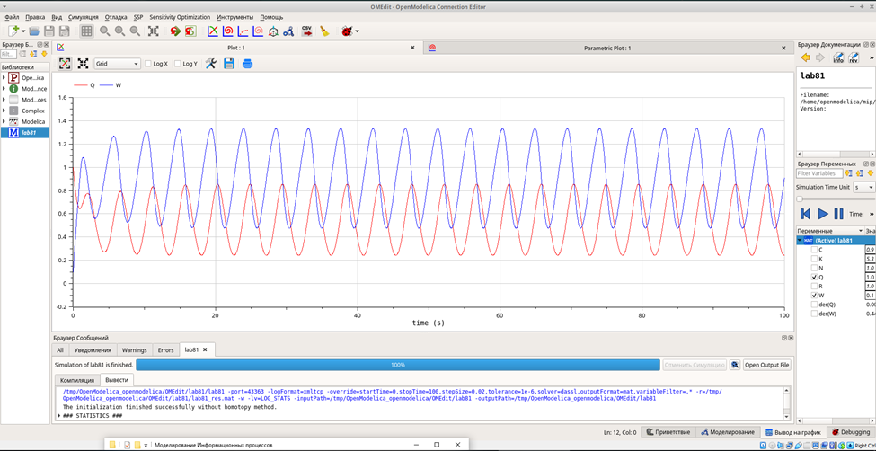
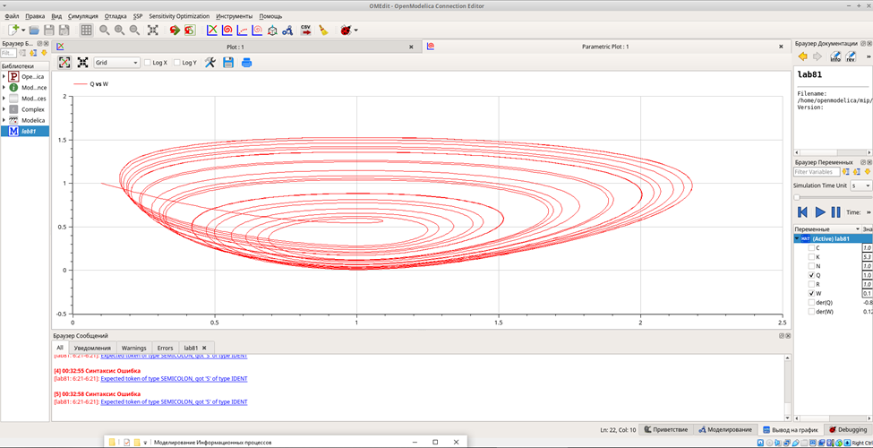
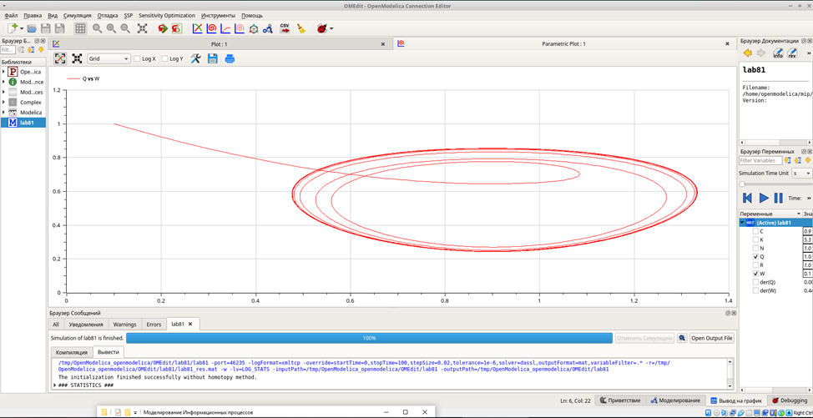
Реализация модели OpenModelica

Slide 7
Заключение
Выполнил все лабораторных работы раздела “Компонентное моделирование. Scilab, подсистема xcos” и задания для самостоятельного выполнения.

